Slide 1

TUẦN SINH HOẠT CÔNG DÂN - SINH VIÊN ĐẦU KHÓA HỌC, NĂM HỌC 2021 - 2022

Slide 2
TUẦN SINH HOẠT CÔNG DÂN - SINH VIÊN ĐẦU KHÓA 15
NỘI DUNG BÁO CÁO
Phần II: NHỮNG CHỦ TRƯƠNG, ĐỊNH HƯỚNG CỦA NHÀ TRƯỜNG VÀ QUYỀN LỢI CỦA SINH VIÊN
Phần III: MỘT SỐ KÊNH THÔNG TIN HỖ TRỢ, GIẢI ĐÁP THẮC MẮC CHO SINH VIÊN
Phần I: CÁC VĂN BẢN, QUY ĐỊNH SINH VIÊN CẦN TÌM HIỂU, NGHIÊN CỨU ĐỂ THỰC HIỆN

Slide 3
Phần I: CÁC VĂN BẢN, QUY ĐỊNH SINH VIÊN CẦN TÌM HIỂU, NGHIÊN CỨU ĐỂ THỰC HIỆN
https://sinhvien.uneti.edu.vn/sinh-vien/dm-tin-tuc/quy-che-quy-dinh.html
Quyết định 745/QĐ-ĐHKTKTCN ngày 20 tháng 8 năm 2018 Quy chế công tác sinh viên của Trường Đại học Kinh tế - Kỹ thuật Công nghiệp đối với chương trình đào tạo đại học, cao đẳng hệ chính quy.https://sinhvien.uneti.edu.vn/sinh-vien/tin-tuc/quyet-dinh-so-475-qd-dhktktcn-ngay-20-10-2018-v-v-ban-hanh-quy-che-cong-tac-sinh-vien-cua-truong-dh-kinh-te-ky-thuat-cong-nghiep-doi-voi-chuong-trinh-.html
Quyết định 748/QĐ-ĐHKTKTCN ngày 20 tháng 8 năm 2018 Quy định về Học bổng khuyến khích học tập đối với Sinh viên Trường Đại học Kinh tế - Kỹ thuật Công nghiệp https://sinhvien.uneti.edu.vn/sinh-vien/tin-tuc/quyet-dinh-so-748-qd-dhktktcn-ngay-20-10-2018-ve-quy-dinh-ve-hoc-bong-khuyen-khich-hoc-tap-doi-voi-sinh-vien-truong-dh-kinh-te-ky-thuat-cong-nghiep.html
Quyết định 741/QĐ-ĐHKTKTCN ngày 20 tháng 8 năm 2018 Ban hành quy định tạm thời về việc thực hiện nếp sống văn hóa học đường đối với học viên tại Trường Đại học Kinh tế - Kỹ thuật Công nghiệp.https://sinhvien.uneti.edu.vn/sinh-vien/tin-tuc/quyet-dinh-741-qd-dhktktcn-ngay-20-10-2018-ve-ban-hanh-quy-che-tam-thoi-ve-viec-thuc-hien-nep-song-van-hoa-hoc-duong-doi-voi-hoc-vien-tai-truong-dh-ki.html
Quyết định 750/QĐ-ĐHKTKTCN ngày 20 tháng 8 năm 2018 Quy chế ngoại trú của sinh viên Trường Đại học Kinh tế - Kỹ thuật Công nghiệp. https://sinhvien.uneti.edu.vn/sinh-vien/tin-tuc/quyet-dinh-750-qd-dhktktcn-ngay-20-10-2018-ve-ban-hanh-quy-che-ngoai-tru-cua-sv-truong-dh-kinh-te-ky-thuat-cong-nghiep.html

Slide 4
Phần I: CÁC VĂN BẢN, QUY ĐỊNH SINH VIÊN CẦN TÌM HIỂU, NGHIÊN CỨU ĐỂ THỰC HIỆN
https://sinhvien.uneti.edu.vn/sinh-vien/dm-tin-tuc/quy-che-quy-dinh.html
Quyết định 644/QĐ-ĐHKTKTCN ngày 01 tháng 12 năm 2020 V/v sửa đổi bổ sung một số nội dung của Quy chế đánh giá kết quả điểm rèn luyện được ban hành theo Quyết định 747/QĐ-ĐHKTKTCN ngày 20/8/2018 của Hiệu trưởng Trường Đại học Kinh tế - Kỹ thuật Công nghiệp. https://sinhvien.uneti.edu.vn/sinh-vien/tin-tuc/quyet-dinh-so-644-qd-dhktktcn-ngay-01-12-2020-v-v-sua-doi-bo-sung-mot-so-noi-dung-cua-quy-che-danh-gia-ket-qua-ren-luyen-sinh-vien-043926.html
Quyết định 754/QĐ-ĐHKTKTCN ngày 20 tháng 8 năm 2018 Quy định về miễn, giảm học phí và hỗ trợ chi phí học tập đối với sinh viên Trường Đại học Kinh tế - Kỹ thuật Công nghiệp. https://sinhvien.uneti.edu.vn/sinh-vien/tin-tuc/quyet-dinh-so-754-qd-dhktktcn-ngay-20-10-2018-ve-ban-hanh-quy-dinh-mien-giam-hoc-phi-hoc-tap-doi-voi-sinh-cien-truong-dh-kinh-te-ky-thuat-cong-nghiep.html
Quyết định số 157/2007/BGD&ĐT qui định thủ tục vay vốn đối với sinh viên.https://uneti.edu.vn/quyet-dinh-so-157-ngay-27-thang-09-nam-2007-cua-thu-tuong-chinh-phu-ve-tin-dung-doi-voi-sinh-vien/
Nghị định 81/2021/NĐ-CP quy định về cơ chế thu, quản lý học phí đối vói cơ sở giáo dục thuộc hệ thống giáo dục quốc dân và chính sách miễn giảm học phí, hỗ trợ kinh phí học tập; giá dịch vụ trong lĩnh vực giáo dục và đào tạo. Áp dụng từ 15/10/2021. https://uneti.edu.vn/nghi-dinh-so-81-2021-nd-cp-quy-dinh-ve-co-che-thu-quan-ly-hoc-phi-doi-voi-co-so-giao-duc-thuoc-he-thong-giao-duc-quoc-dan-va-chinh-sach-mien-giam-hoc-phi-ho-tro-chi-phi-hoc-tap-gia-dich-vu-trong-l/

Slide 5
Phần I: CÁC VĂN BẢN, QUY ĐỊNH SINH VIÊN CẦN TÌM HIỂU, NGHIÊN CỨU ĐỂ THỰC HIỆN
https://sinhvien.uneti.edu.vn/sinh-vien/dm-tin-tuc/quy-che-quy-dinh.html
II. Quyết định 644/QĐ-ĐHKTKTCN ngày 01 tháng 12 năm 2020 V/v sửa đổi bổ sung một số nội dung của Quy chế đánh giá kết quả điểm rèn luyện được ban hành theo Quyết định 747/QĐ-ĐHKTKTCN ngày 20/8/2018 của Hiệu trưởng Trường Đại học Kinh tế - Kỹ thuật Công nghiệp. (Gồm 5 chương 21 điều) https://sinhvien.uneti.edu.vn/sinh-vien/tin-tuc/quyet-dinh-so-644-qd-dhktktcn-ngay-01-12-2020-v-v-sua-doi-bo-sung-mot-so-noi-dung-cua-quy-che-danh-gia-ket-qua-ren-luyen-sinh-vien-043926.html
Điều 4. Đánh giá về ý thức học tập - Khung điểm đánh giá từ 0 đến 20 điểm.
Điều 5. Đánh giá về ý thức và kết quả chấp hành nội quy, quy chế, quy định trong nhà trường - Khung điểm đánh giá từ 0 đến 25 điểm.
Điều 6. Đánh giá về ý thức và kết quả tham gia các hoạt động chính trị - xã hội, văn hoá, văn nghệ, thể thao, phòng chống các tệ nạn xã hội - Khung điểm đánh giá từ 0 đến 20 điểm.
Điều 7. Đánh giá về ý thức công dân trong quan hệ với cộng đồng - Khung điểm đánh giá từ 0 đến 25 điểm.
Điều 8. Đánh giá về ý thức và kết quả tham gia công tác cán bộ lớp, các đoàn thể, tổ chức trong nhà trường hoặc đạt được thành tích đặc biệt trong học tập, rèn luyện - Khung điểm đánh giá từ 0 đến 10 điểm.
Điều 9. Điểm rèn luyện mặc định là 70 điểm (bẩy mươi điểm) cho cả sinh viên hệ đại học và sinh viên hệ cao đẳng.

Slide 6
Phần I: CÁC VĂN BẢN, QUY ĐỊNH SINH VIÊN CẦN TÌM HIỂU, NGHIÊN CỨU ĐỂ THỰC HIỆN
https://sinhvien.uneti.edu.vn/sinh-vien/dm-tin-tuc/quy-che-quy-dinh.html
Phân loại kết quả rèn luyện
1. Kết quả rèn luyện được phân thành các loại: Xuất sắc, Tốt, Khá, Trung bình, Yếu và Kém.
2. Phân loại kết quả rèn luyện:
Lưu ý: Kết quả rèn luyện trong các kỳ học được sử dụng để xét học bổng của mỗi kỳ.
TT | Điểm rèn luyện | Phân loại điểm rèn luyện | Ghi chú
I | Hệ Đại học
1 | Từ 90 đến 100 điểm | Đạt loại Xuất sắc
2 | Từ 80 đến dưới 90 điểm | Đạt loại Tốt
3 | Từ 65 đến dưới 80 điểm | Đạt loại Khá
4 | Từ 50 đến dưới 65 điểm | Đạt loại Trung bình
5 | Từ 35 đến dưới 50 điểm | Đạt loại Yếu
6 | Dưới 35 điểm | Đạt loại Kém

Slide 7
Phần I: CÁC VĂN BẢN, QUY ĐỊNH SINH VIÊN CẦN TÌM HIỂU, NGHIÊN CỨU ĐỂ THỰC HIỆN
https://sinhvien.uneti.edu.vn/sinh-vien/dm-tin-tuc/quy-che-quy-dinh.html
Quyết định 748/QĐ-ĐHKTKTCN ngày 20 tháng 8 năm 2018 Quy định về Học bổng khuyến khích học tập đối với Sinh viên Trường Đại học Kinh tế - Kỹ thuật Công nghiệp : https://sinhvien.uneti.edu.vn/sinh-vien/tin-tuc/quyet-dinh-so-748-qd-dhktktcn-ngay-20-10-2018-ve-quy-dinh-ve-hoc-bong-khuyen-khich-hoc-tap-doi-voi-sinh-vien-truong-dh-kinh-te-ky-thuat-cong-nghiep.html
Tiêu chuẩn xét, cấp học bổng khuyến khích học tập và các mức học bổng KKHT được quy định:
TT | Tiêu chí | Xếp loại học bổng
 |  | Xuất sắc | Giỏi | Khá
1 | Điểm TBC học tập thang điểm 10 để xét cấp HB cho sinh viên) | Đạt điểm từ 9.0 đến 10 | Đạt điểm từ 8.0 đến dưới 9.0 | Đạt điểm từ 7.0 đến dưới 8.0
2 | Điểm rèn luyện | Đạt điểm RL loại Xuất sắc | Đạt điểm RL loại Tốt trở lên | Đạt điểm RL loại Khá trở lên

Slide 8
Phần I: CÁC VĂN BẢN, QUY ĐỊNH SINH VIÊN CẦN TÌM HIỂU, NGHIÊN CỨU ĐỂ THỰC HIỆN
https://sinhvien.uneti.edu.vn/sinh-vien/dm-tin-tuc/quy-che-quy-dinh.html
Quyết định 754/QĐ-ĐHKTKTCN ngày 20 tháng 8 năm 2018 Quy định về miễn, giảm học phí và hỗ trợ chi phí học tập đối với sinh viên Trường Đại học Kinh tế - Kỹ thuật Công nghiệp. https://sinhvien.uneti.edu.vn/sinh-vien/tin-tuc/quyet-dinh-so-754-qd-dhktktcn-ngay-20-10-2018-ve-ban-hanh-quy-dinh-mien-giam-hoc-phi-hoc-tap-doi-voi-sinh-cien-truong-dh-kinh-te-ky-thuat-cong-nghiep.html
1. Đối tượng được miễn học phí:
- Người có công với cách mạng và thân nhân của người có công với cách mạng
- Sinh viên mồ côi cả cha lẫn mẹ không nơi nương tựa hoặc bị tàn tật, khuyết tật thuộc diện hộ cận nghèo.
- Sinh viên là người dân tộc thiểu số thuộc hộ nghèo và hộ cận nghèo theo quy định của Thủ tướng CP
- Học sinh, sinh viên người dân tộc thiểu số rất ít người, ở vùng có điều kiện kinh tế - xã hội khó khăn và vùng đặc biệt khó khăn:
- Người dân tộc thiểu số rất ít người bao gồm: La Hủ, La Ha, Pà Thẻn, Lự, Ngái, Chứt, Lô Lô, Mảng, Cống, Cờ Lao, Bố Y, Si La, Pu Péo, Rơ Măm, BRâu, Ơ Đu.

Slide 9
Phần I: CÁC VĂN BẢN, QUY ĐỊNH SINH VIÊN CẦN TÌM HIỂU, NGHIÊN CỨU ĐỂ THỰC HIỆN
https://sinhvien.uneti.edu.vn/sinh-vien/dm-tin-tuc/quy-che-quy-dinh.html
2. Đối tượng được giảm 70% học phí:
- Học sinh, sinh viên là người dân tộc thiểu số (không phải là dân tộc thiểu số rất ít người) ở vùng có Điều kiện kinh tế - xã hội đặc biệt khó khăn theo quy định của cơ quan có thẩm quyền
3. Đối tượng được giảm 50% học phí:
- Sinh viên là con cán bộ, công nhân, viên chức mà cha hoặc mẹ bị tai nạn lao động hoặc mắc bệnh nghề nghiệp được hưởng trợ cấp thường xuyên.
Trình tự thực hiện ,thủ tục và hồ sơ.
Sinh viên phải có hồ sơ đề nghị miễn, giảm học phí gửi về Nhà trường (nộp về Phòng CTSV) như sau:
- Đơn xin miễn giảm theo mẫu (https://sinhvien.uneti.edu.vn/sinh-vien-dang-nhap.html)
- Tùy theo từng loại đối tượng thuộc miễn giảm học phí là bản sao chứng thực các loại giấy tờ liên quan
Lưu ý: Nhà trường xét chi trả miễn giảm học phí vào học kỳ I của mỗi năm học và sẽ được khấu trừ trực tiếp trên công nợ học phí mỗi kỳ.

Slide 10
Phần I: CÁC VĂN BẢN, QUY ĐỊNH SINH VIÊN CẦN TÌM HIỂU, NGHIÊN CỨU ĐỂ THỰC HIỆN
https://sinhvien.uneti.edu.vn/sinh-vien/dm-tin-tuc/quy-che-quy-dinh.html
V. Quyết định về tín dụng đối với HSSV (Số 157/2007/QĐ-TTg) https://uneti.edu.vn/quyet-dinh-so-157-ngay-27-thang-09-nam-2007-cua-thu-tuong-chinh-phu-ve-tin-dung-doi-voi-sinh-vien/
Đối tượng được vay vốn:
- Học sinh, sinh viên có hoàn cảnh khó khăn theo học tại các trường đại học (hoặc tương đương đại học), cao đẳng, trung cấp chuyên nghiệp và tại các cơ sở đào tạo nghề được thành lập và hoạt động theo quy định của pháp luật Việt Nam:
Điều 8. Trình tự và thủ tục vay vốn:
- Sinh viên xin giấy xác nhận vay vốn theo mẫu của Nhà trường đang theo học (https://sinhvien.uneti.edu.vn/sinh-vien-dang-nhap.html)
- Gia đình làm đơn xin vay vốn (theo mẫu của ngân hàng) kèm theo giấy xác nhận của Nhà trường nộp về Ngân hàng chính sách địa phương.
- Ngân hàng chính sách xã hội quy định hồ sơ vay vốn, trình tự và thủ tục cho vay, trả nợ đơn giản, rõ ràng, dễ thực hiện.

Slide 11
Phần II: NHỮNG CHỦ TRƯƠNG, ĐỊNH HƯỚNG CỦA NHÀ TRƯỜNG VÀ QUYỀN LỢI CỦA SINH VIÊN
Phương hướng hoạt động
Xây dựng tác phong làm việc của cán bộ, viên chức CTSV với tôn chỉ: “Thân thiện - Chuyên nghiệp - Đồng hành và chia sẻ” hướng tới phục vụ người học được tốt hơn;
Tăng cường công tác giáo dục chính trị tư tưởng, đạo đức, lối sống, kỹ năng sống; xây dựng văn hóa ứng xử, văn hóa học đường theo mô hình 5S đối với sinh viên Nhà trường;
Đẩy mạnh công tác truyền thông, biểu dương, vinh danh các gương mặt sinh viên tiêu biểu trong học tập, rèn luyện, các hành động cao đẹp; gương người tốt, việc tốt trong sinh viên và nét văn hóa truyền thống mang thương hiệu Uneti.

Slide 12
Phần II: NHỮNG CHỦ TRƯƠNG, ĐỊNH HƯỚNG CỦA NHÀ TRƯỜNG VÀ QUYỀN LỢI CỦA SINH VIÊN
Ứng dụng công nghệ thông tin trong việc giáo dục chính trị, tư tưởng, đạo đức lối sống và quản lý sinh viên, đặc biệt trên không gian mạng xã hội,…;
Nhiệm vụ
trọng tâm
  Xây dựng hình ảnh các tấm gương sinh viên tiêu biểu, tích cực để vinh danh, nhân rộng những điển hình tiên tiến, lan tỏa hình ảnh tốt đẹp, góp phần xây dựng thương hiệu, nét đẹp riêng của sinh viên Uneti;
  Lựa chọn nhân tố điển hình, mô hình phù hợp để xây dựng hoạt động “cựu học sinh, sinh viên”; các hoạt động ngoại khóa, tư vấn, giới thiệu việc làm, đào tạo kỹ năng mềm cho sinh viên phù hợp với thực tế phát triển của Nhà trường;
  Đa dạng hóa các hoạt động hỗ trợ người học để mọi sinh viên có hoàn cảnh gia đình khó khăn được hỗ trợ chi phí học tập, cấp học bổng HTHT, học bổng KKTN,…mang nét văn hóa Uneti - Cơ sở đào tạo tự chủ tài chính, song song với chế độ chính sách theo quy định của Nhà nước.

Slide 13
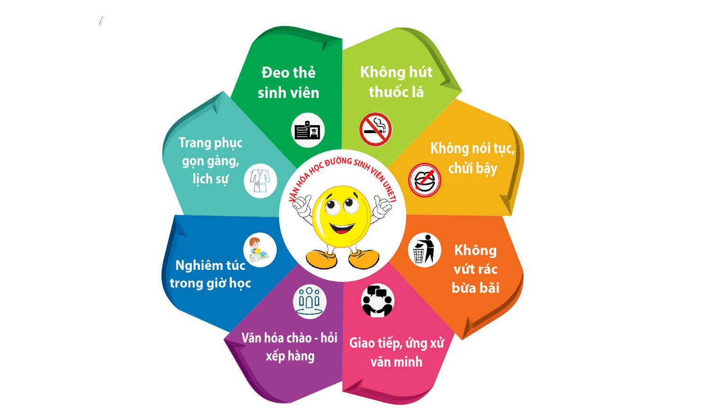
Phần II: NHỮNG CHỦ TRƯƠNG, ĐỊNH HƯỚNG CỦA NHÀ TRƯỜNG VÀ QUYỀN LỢI CỦA SINH VIÊN
Mục tiêu thực hiện văn hóa học đường trong sinh viên Uneti

Slide 14
Phần II: NHỮNG CHỦ TRƯƠNG, ĐỊNH HƯỚNG CỦA NHÀ TRƯỜNG VÀ QUYỀN LỢI CỦA SINH VIÊN
NHỮNG QUYỀN LỢI CỤ THỂ DÀNH CHO SINH VIÊN KHÓA 15
ĐƯỢC XÉT VÀ CẤP HỌC BỔNG TUYỂN SINH ĐẦU VÀO THEO KẾT QUẢ THI THPT NĂM 2021 VỚI MỨC BẰNG 100% HỌC PHÍ HỌC KỲ I KHI NHẬP HỌC;
ĐƯỢC XÉT VÀ THAM GIA MÔ HÌNH ĐÀO TẠO CHẤT LƯỢNG CỦA NHÀ TRƯỜNG (NỘI DUNG CỤ THỂ DO PHÒNG ĐÀO TẠO TRIỂN KHAI);
ĐƯỢC XÉT THỦ KHOA TUYỂN SINH ĐẦU VÀO CĂN CỨ VÀO KẾT QUẢ THI TỐT NGHIỆP THPT NĂM 2021;

Slide 15
Phần II: NHỮNG CHỦ TRƯƠNG, ĐỊNH HƯỚNG CỦA NHÀ TRƯỜNG VÀ QUYỀN LỢI CỦA SINH VIÊN
NHỮNG QUYỀN LỢI CỤ THỂ DÀNH CHO SINH VIÊN KHÓA 15
ĐƯỢC XÉT GIỚI THIỆU ĐI HỌC CẢM TÌNH ĐẢNG, ĐƯỢC XÉT KẾT NẠP VÀO ĐẢNG CỘNG SẢN VIỆT NAM NGAY TRÊN GHẾ NHÀ TRƯỜNG;
ĐƯỢC NHÀ TRƯỜNG TẠO ĐIỀU KIỆN VÀ THAM GIA ĐẦY ĐỦ CÁC HOẠT ĐỘNG PHONG TRÀO, CÁC TỔ, ĐỘI, CLB,.. CỦA ĐOÀN THANH NIÊN, HSV, KHOA CHUYÊN MÔN TỔ CHỨC,…;
ĐƯỢC XÉT VÀ CẤP HỌC BỔNG KHUYẾN KHÍCH HỌC TẬP TRONG SUỐT THỜI GIAN THEO HỌC TẠI TRƯỜNG, MỨC CAO NHẤT BẰNG 140% HỌC PHÍ;

Slide 16
Phần II: NHỮNG CHỦ TRƯƠNG, ĐỊNH HƯỚNG CỦA NHÀ TRƯỜNG VÀ QUYỀN LỢI CỦA SINH VIÊN
NHỮNG QUYỀN LỢI CỤ THỂ DÀNH CHO SINH VIÊN KHÓA 15
ĐƯỢC XÉT VÀ CẤP HỌC BỔNG HỖ TRỢ HỌC TẬP TRONG SUỐT THỜI GIAN THEO HỌC TẠI TRƯỜNG, MỨC CAO NHẤT BẰNG 100% HỌC PHÍ ĐỐI VỚI SINH VIÊN CÓ HOÀN CẢNH KHÓ KHĂN VÀ CÁC HỌC BỔNG TÀI TRỢ KHÁC,...;
ĐƯỢC THAM GIA CÁC HOẠT ĐỘNG NGHIÊN CỨU KHOA HỌC, KHỞI NGHIỆP SÁNG TẠO, THAM GIA THI SINH VIÊN GIỎI DO NHÀ TRƯỜNG, BỘ VÀ NHÀ NƯỚC TỔ CHỨC VÀ NHIỀU QUYỀN LỢI, ƯU TIÊN ĐẬM NEYS VĂN HÓA UNETI,…

Slide 17
Phần II: NHỮNG CHỦ TRƯƠNG, ĐỊNH HƯỚNG CỦA NHÀ TRƯỜNG VÀ QUYỀN LỢI CỦA SINH VIÊN
CÁC EM LƯU Ý TRẢ LỜI ĐẦY ĐỦ NỘI DUNG KHẢO SÁT
THÔNG TIN, KẾT QUẢ THI TỐT NGHIỆP THPT NĂM 2021 ĐỐI VỚI SINH VIÊN ĐẠI HỌC HỆ CHÍNH QUY KHÓA 15 KHI ĐĂNG NHẬP TRANG SINH VIÊN UNETI; KHAI THÔNG TIN PHỤC VỤ CÔNG TÁC MUA BHYT VÀ BHTT
1. Thông tin và kết quả thi tốt nghiệp THPT năm 2021:
2. Đăng ký học chương trình chất lượng: https://drive.google.com/file/d/1SIUA0tW8ZF579uljRk01qGyx-7Z0sjtR/view?ts=6110e90c
3. Khai báo thông tin BHYT & BHTT
https://docs.google.com/forms/d/1Fv1XJ1PnG2_PjtX8Vzt-UWx0tOGI-jjeqnj61Xg6U90/viewform?edit_requested=true&pli=1

Slide 18
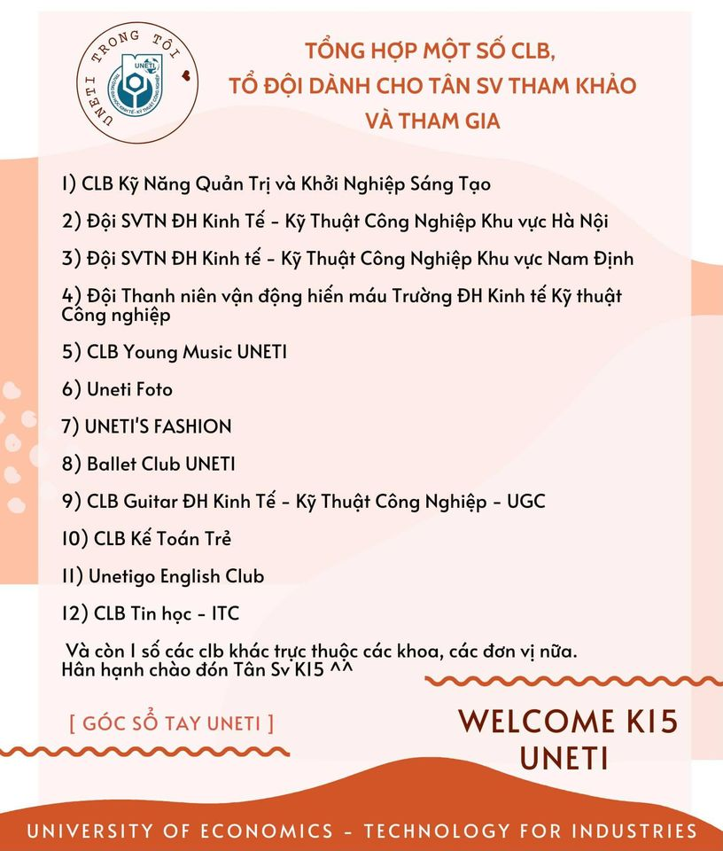
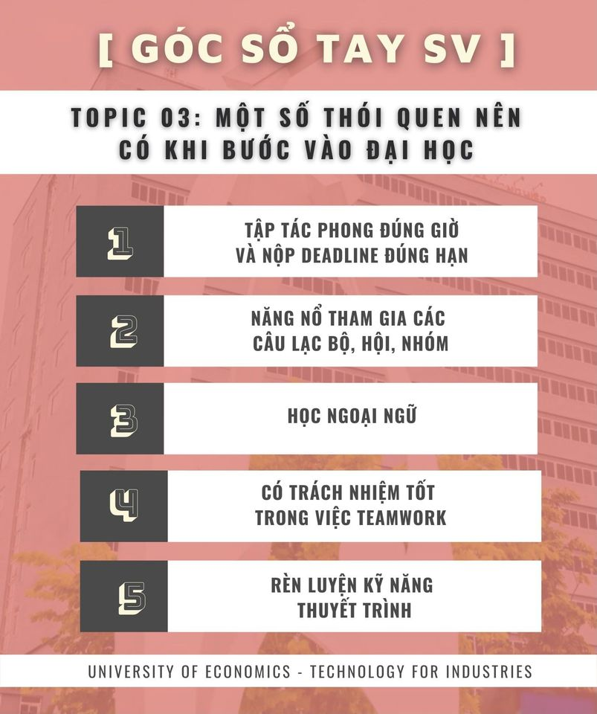
Phần III: MỘT SỐ KÊNH THÔNG TIN HỖ TRỢ, GIẢI ĐÁP THẮC MẮC CHO SINH VIÊN

Slide 19
Phần III: MỘT SỐ KÊNH THÔNG TIN HỖ TRỢ, GIẢI ĐÁP THẮC MẮC CHO SINH VIÊN
DO ẢNH HƯỞNG CỦA COVID-19 NÊN CÁC EM CHƯA ĐƯỢC
TRỰC TIẾP TỚI TRƯỜNG GẶP THẦY CÔ VÀ BẠN BÈ,…
1. THƯỜNG XUYÊN TRUY CẬP WEBSITE TRƯỜNG: WWW.UNETI.EDU.VN TRANG CÁ NHÂN THEO ĐỊA CHỈ: WWW.SINHVIEN.UNETI.EDU.VN ĐỂ CẬP NHẬT THÔNG TIN VÀ THỰC HIỆN THEO HƯỚNG DẪN
2. HỆ THỐNG CÁC FANPAGES, NHÓM,… CỦA ĐƠN VỊ, TỔ ĐỘI, CLB, KHOA,…CỦA NHÀ TRƯỜNG ĐỂ CẬP NHẬT THÔNG TIN 1 CÁCH ĐẦY ĐỦ, CHÍNH XÁC
VÌ VẬY, ĐỂ CẬP NHẬT THÔNG TIN ĐẦY ĐỦ, CHÍNH XÁC TỪ NHÀ TRƯỜNG ĐỀ NGHỊ CÁC EM:

Slide 20
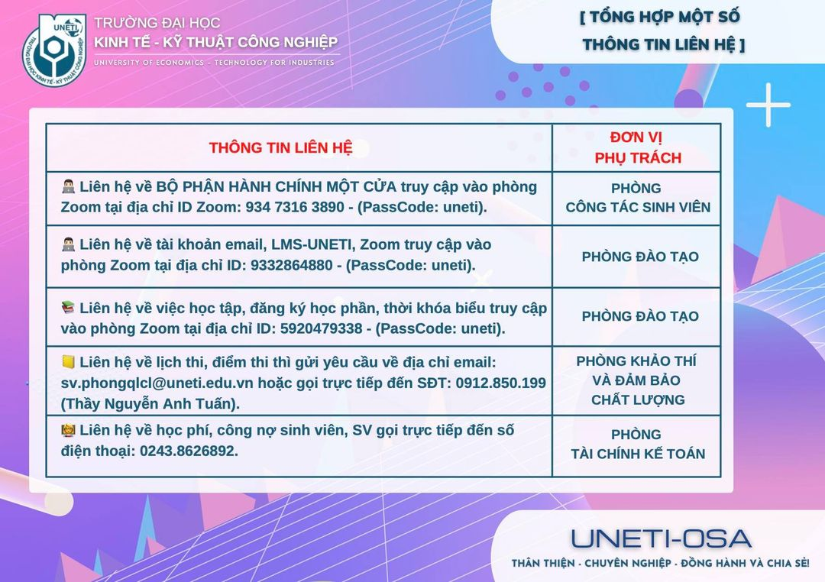
Phần III: MỘT SỐ KÊNH THÔNG TIN HỖ TRỢ, GIẢI ĐÁP THẮC MẮC CHO SINH VIÊN

Slide 21
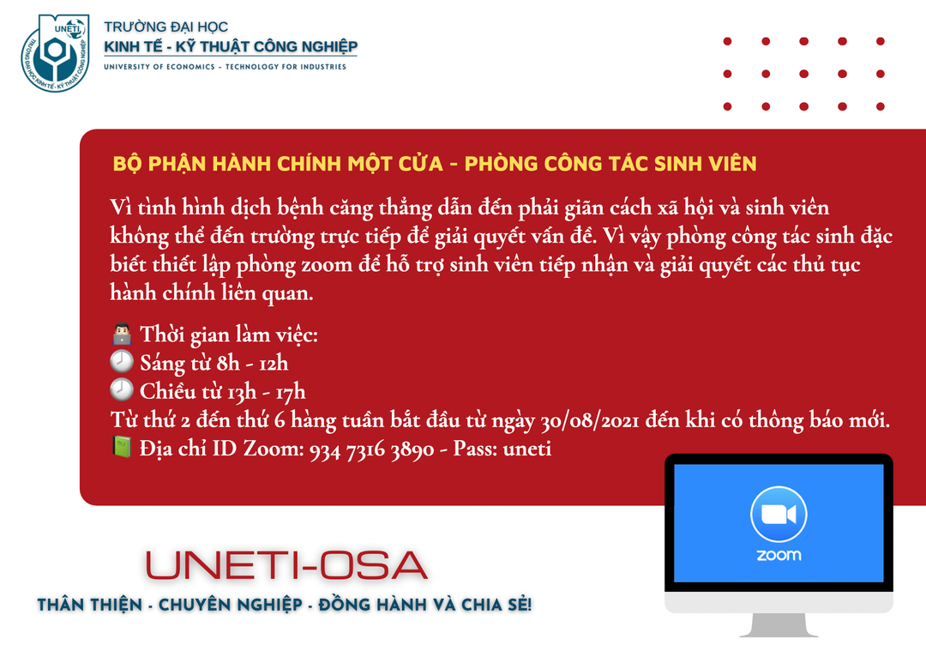
Phần III: MỘT SỐ KÊNH THÔNG TIN HỖ TRỢ, GIẢI ĐÁP THẮC MẮC CHO SINH VIÊN

Slide 22
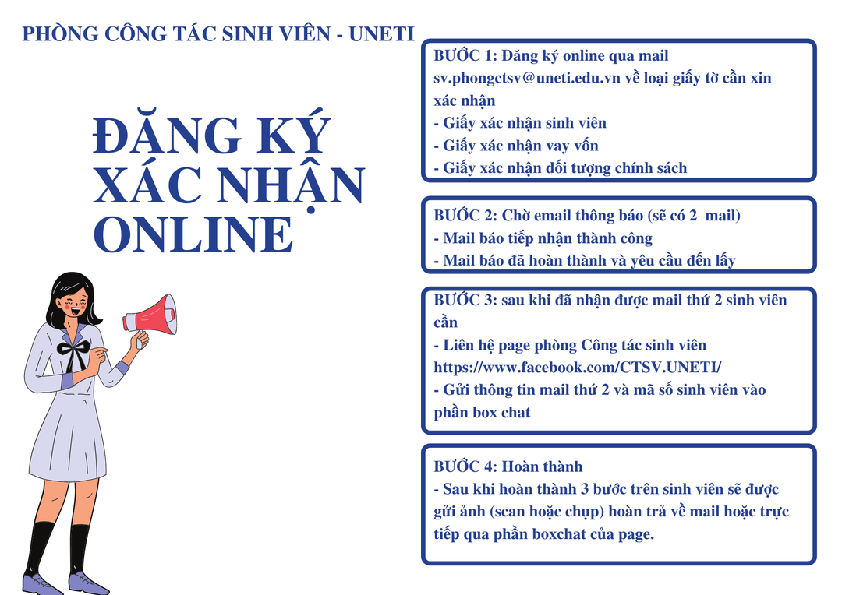
Phần III: MỘT SỐ KÊNH THÔNG TIN HỖ TRỢ, GIẢI ĐÁP THẮC MẮC CHO SINH VIÊN

Slide 23
Phần III: MỘT SỐ KÊNH THÔNG TIN HỖ TRỢ, GIẢI ĐÁP THẮC MẮC CHO SINH VIÊN
1
2
3
Email sv.phongctsv@uneti.edu.vn
https://www.facebook.com/CTSV.UNETI
Phòng Zoom mã ID: 93473163890 pass:uneti
Do ảnh hưởng của dịch Covid 19 nên sinh viên phải học Online vì vậy nếu sinh viên có vướng mắc gì thì có thể liên hệ với Phòng CTSV qua các kênh sau:

Slide 24
Phần III: MỘT SỐ KÊNH THÔNG TIN HỖ TRỢ, GIẢI ĐÁP THẮC MẮC CHO SINH VIÊN
Địa chỉ liên hệ: Phòng Công tác sinh viên
- Cơ sở Minh Khai: Phòng 106 nhà H.A3 - Khu giảng đường - Ngõ 454, Phố Minh Khai, Hai Bà Trưng, Hà Nội; Điện thoại: 0243.6339857
- Cơ sở Lĩnh Nam:Phòng 103 nhà H.A8- Khu giảng đường, - Ngõ 218, Phố Lĩnh Nam, Hoàng Mai, Hà Nội. Điện thoại: 0243.2336137
Cơ sở Nam Định: Tầng 1 khu nhà Văn phòng - Số 353 Trần Hưng Đạo, Thành phố Nam Định, Điện thoại: 02283.841609
Do ảnh hưởng của dịch Covid 19 nên sinh viên phải học Online vì vậy nếu sinh viên có vướng mắc gì thì có thể liên hệ với Phòng CTSV qua các kênh sau:

Slide 25

TUẦN SINH HOẠT CÔNG DÂN - SINH VIÊN ĐẦU KHÓA 15
  CHÚC CÁC EM SINH VIÊN ĐẠI HỌC CHÍNH QUY KHÓA 15
  VỮNG VỀ Ý CHÍ, MẠNH VỀ THỂ CHẤT, TƯƠI SÁNG VỀ TÂM HỒN, LUÔN GIỮ ĐƯỢC BẦU NHIỆT HUYẾT CỦA TUỔI TRẺ ĐỂ HIỆN THỰC HÓA GIẤC MƠ, HOÀI BÃO DƯỚI NGÔI NHÀ CHUNG UNETI THÂN YÊU!
  XIN TRÂN TRỌNG CẢM ƠN!

